Slide 1
ΑΝΑΤΟΜΙΑ ΤΟΥ ΑΝΘΡΩΠΟΥ
ΤΜΗΜΑ ΔΙΑΤΡΟΦΗΣ & ΔΙΑΙΤΟΛΟΓΙΑΣ
Τ.Ε.Ι. ΚΡΗΤΗΣ - ΣΗΤΕΙΑ

Slide 2
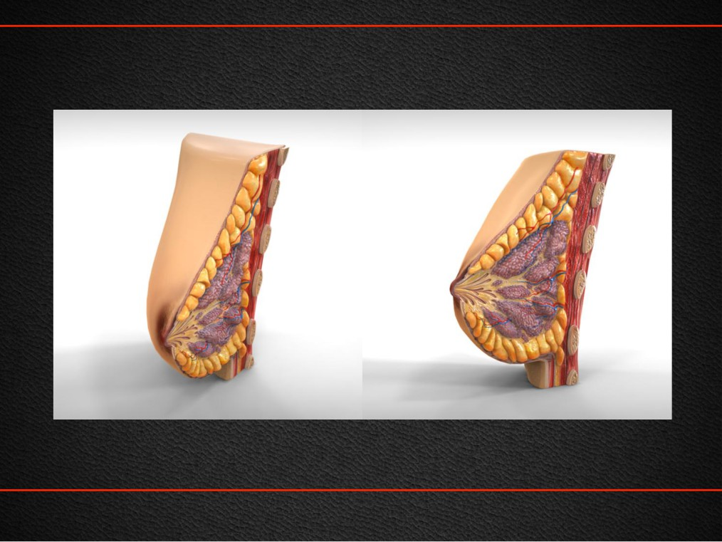
Μαστός

Slide 3
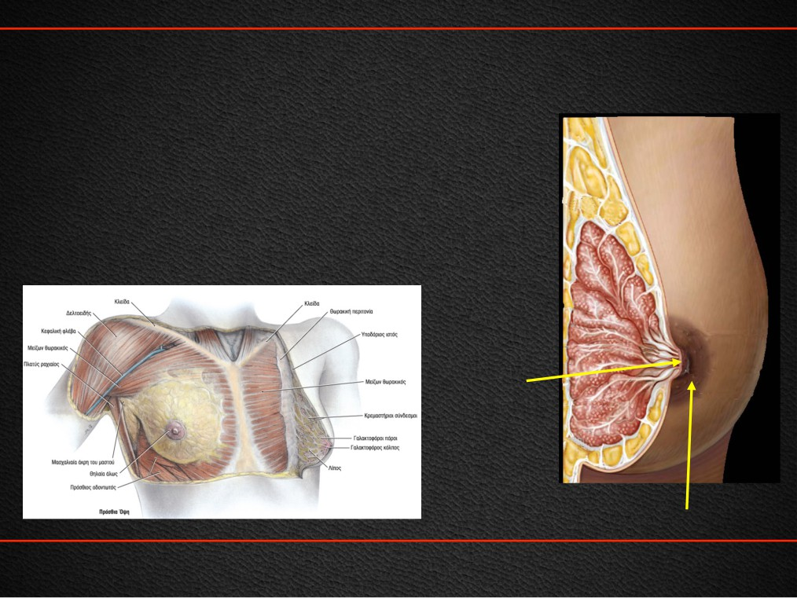
Μαστός
Ημισφαιρική λιπώδης πτυχή του δέρματος
2η-6η Πλευρά
Μπροστά από μείζονα θωρακικό
Θηλή - Θηλαία Άλως
Θηλή
Θηλαία Άλως

Slide 4
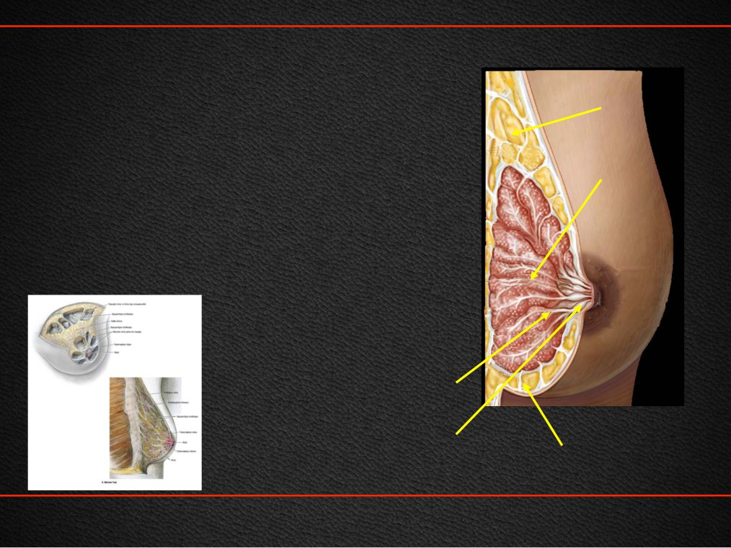
Μαστός
Περιμαστικό λίπος
Δέρμα λεπτό, διαφανές
Περιμαστικό λίπος
Μαστικός αδένας (15-20 λοβοί)
Σύνδεσμοι Cooper
Μαστικός αδένας
Γαλακτοφόρος κόλπος
Γαλακτοφόρος πόρος
Γαλακτοφόρος πόρος
Γαλακτοφόρος κόλπος
Σύνδεσμος Cooper

Slide 5
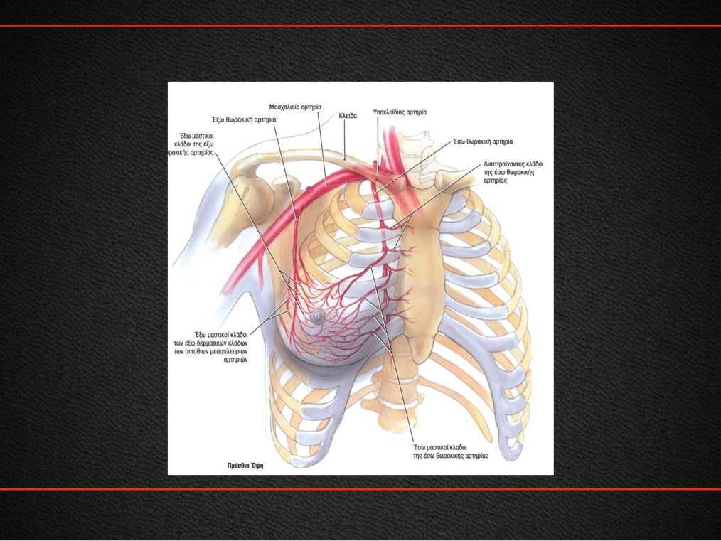
Μαστός

Slide 6
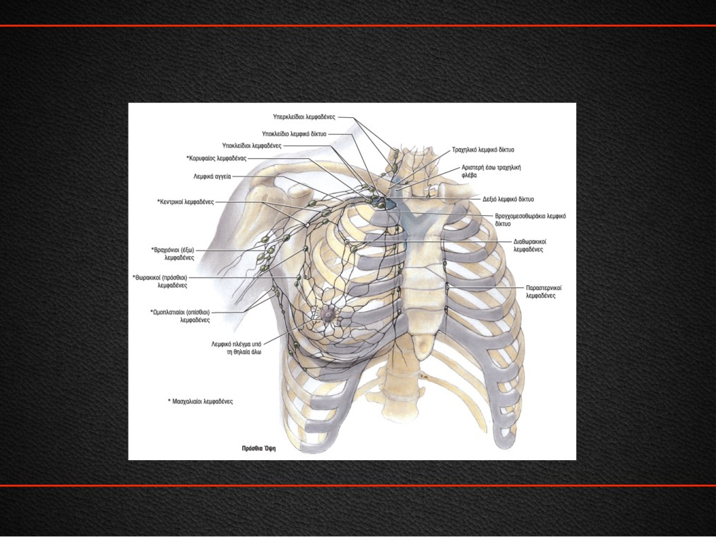
Μαστός

Slide 7
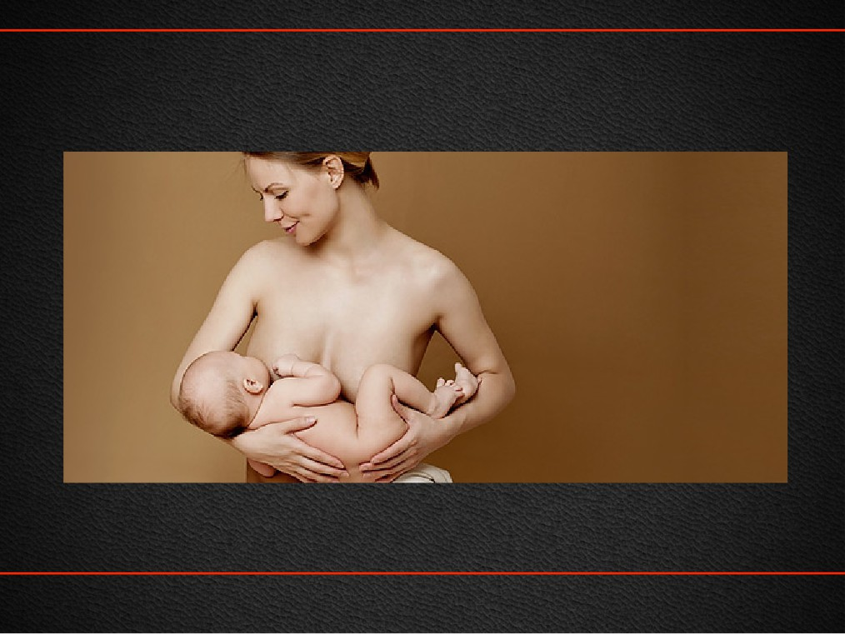
Μαστός

Slide 8
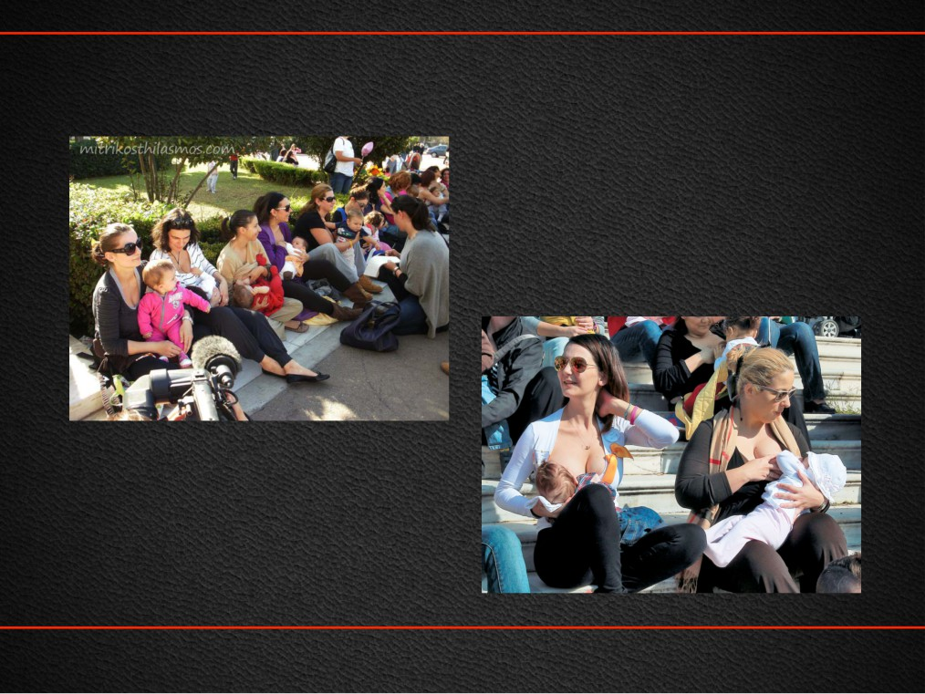
Μαστός

Slide 9
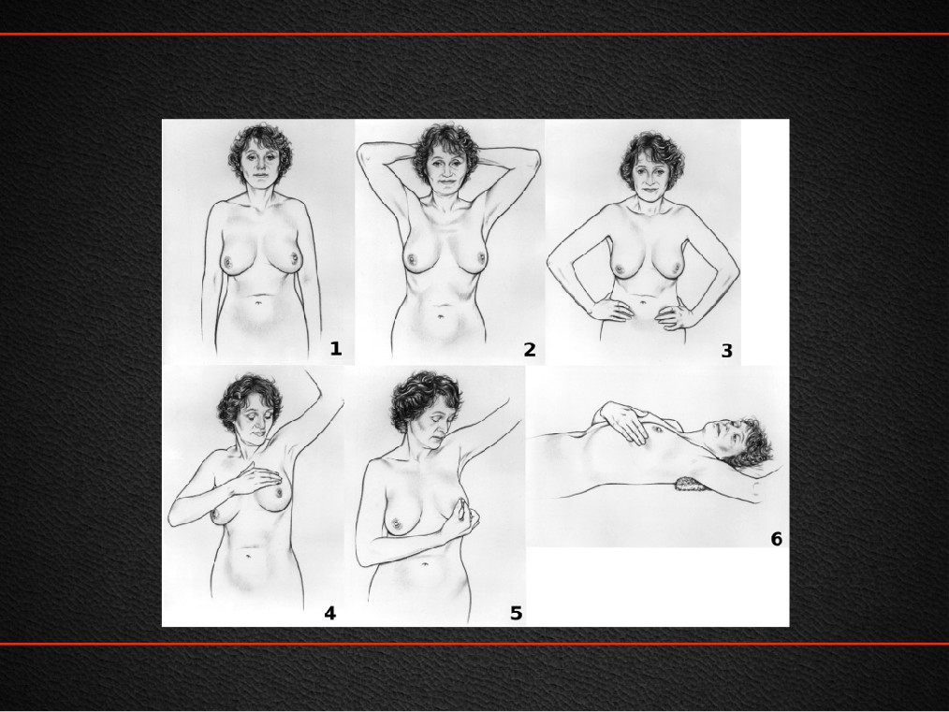
Μαστός - Αυτοεξέταση

Slide 10
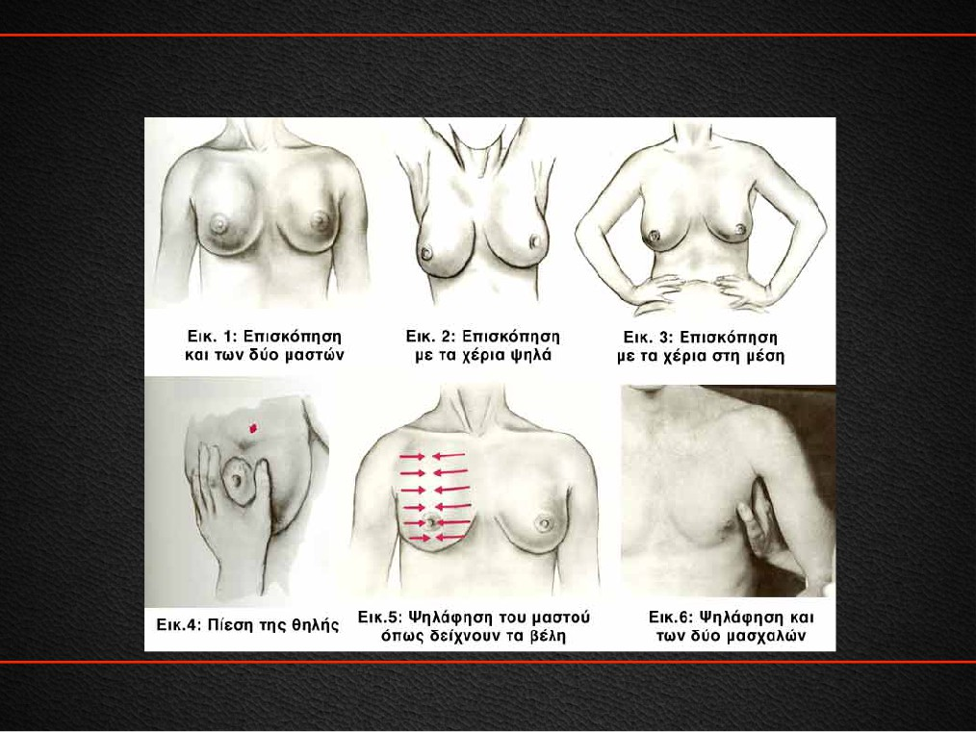
Μαστός - Αυτοεξέταση

Slide 11
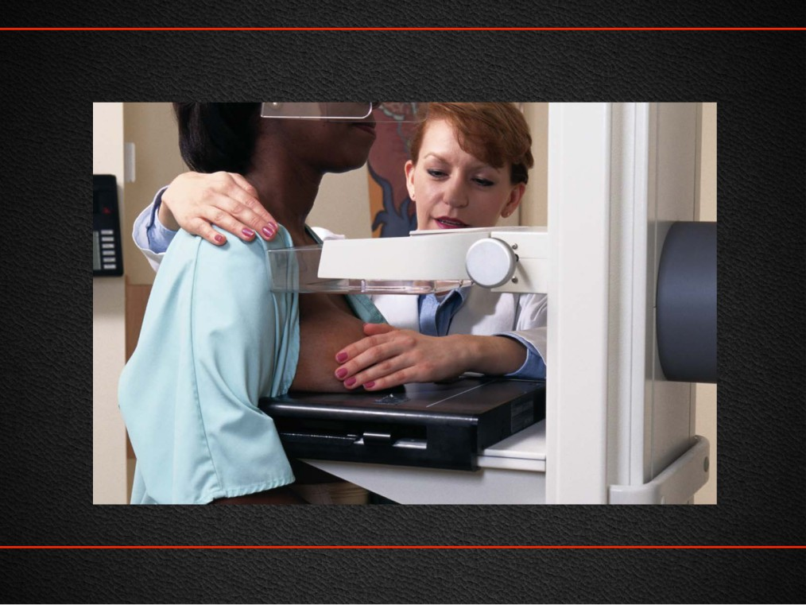
Μαστός - Μαστογραφία

Slide 12
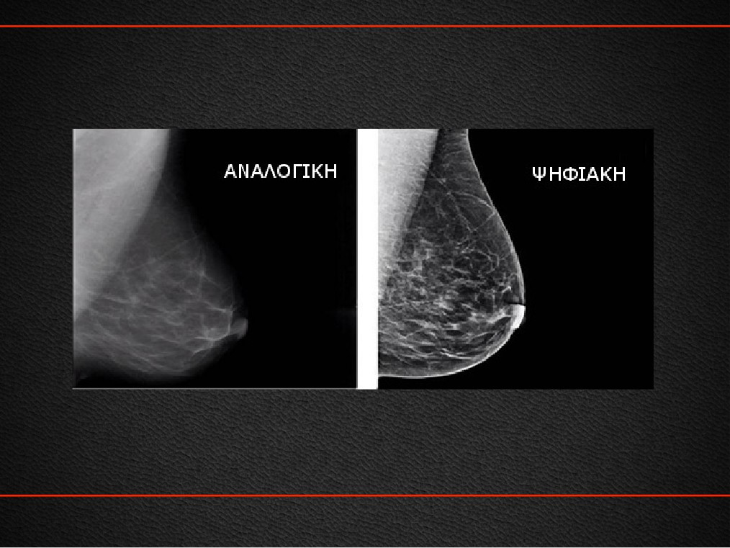
Μαστός - Μαστογραφία

Slide 13
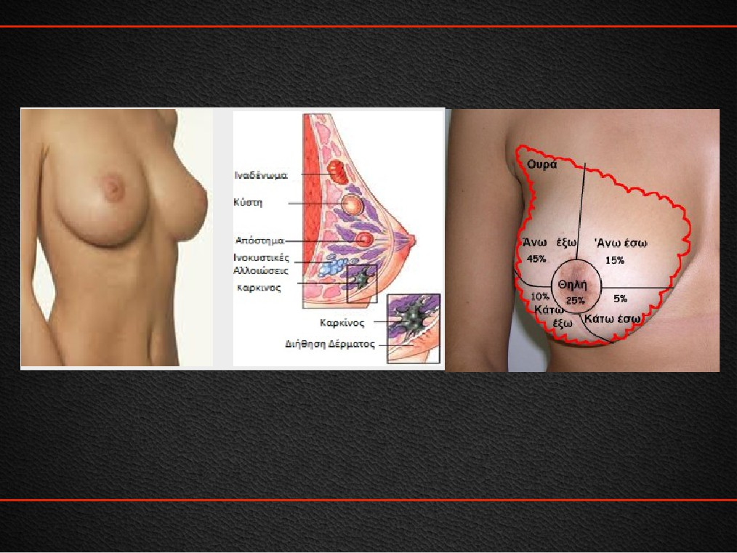
Μαστός - Παθήσεις

Slide 14
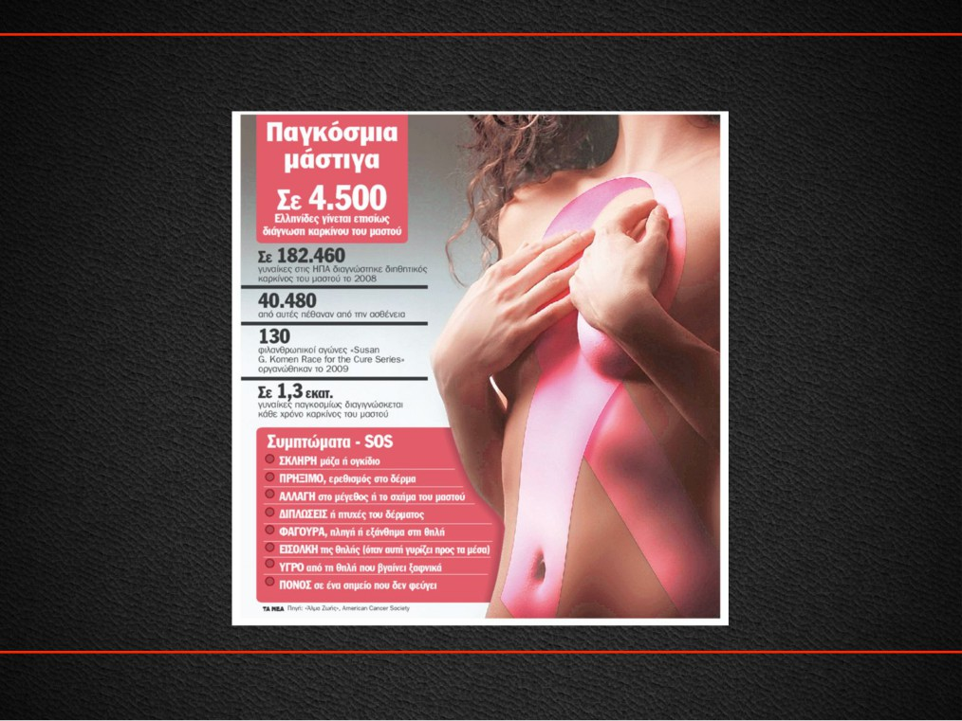
Μαστός - Παθήσεις

Slide 15
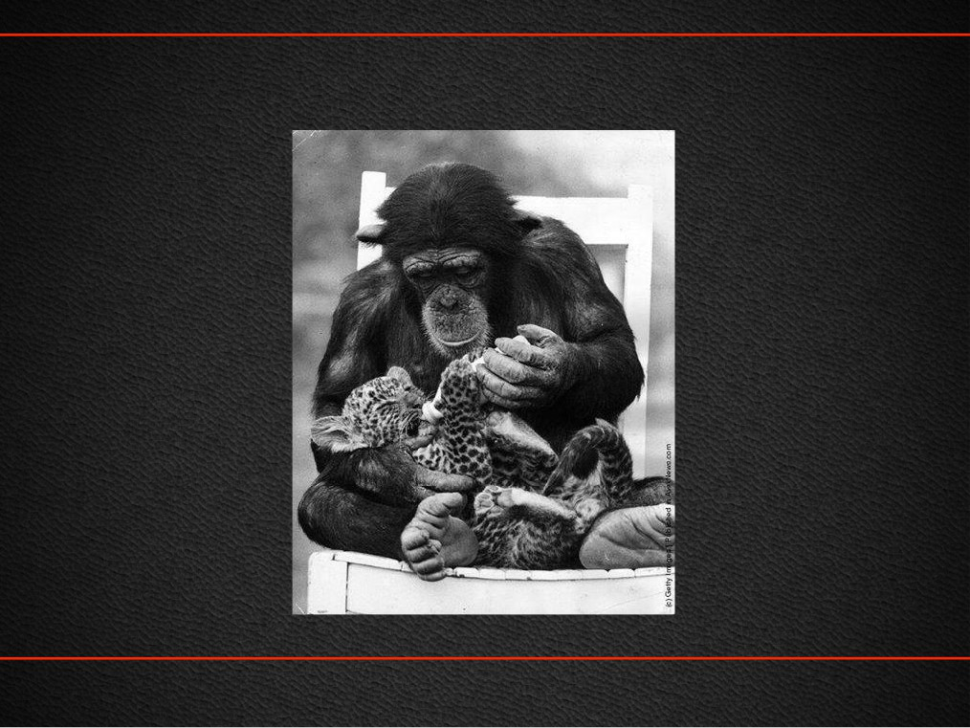
Μαστός

